Slide 1
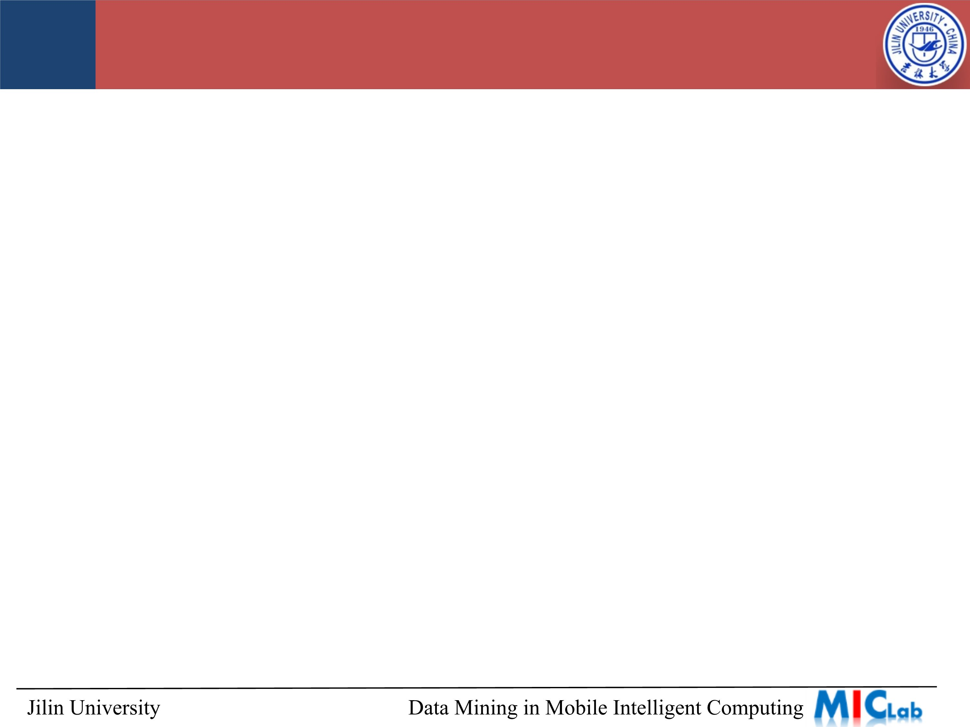
Title

Slide 2
Abstract
动机：

Slide 3
key contributions

Slide 4
Framework

Slide 5
Method
Notes:
Venn 图，中文常叫 维恩图，是一种用圆圈之间的重叠关系来表示集合关系的图。 “正确推荐物品数”不是训练时算的，而是模型完成推荐之后，在测试集上做的后验统计。

Slide 6
Method

Slide 7
Datasets

Slide 8
Experimental Evaluation

Slide 9
Idea

